Slide 1
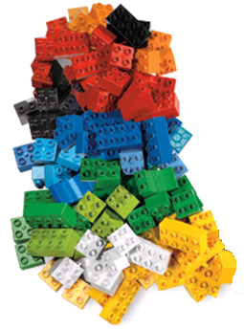
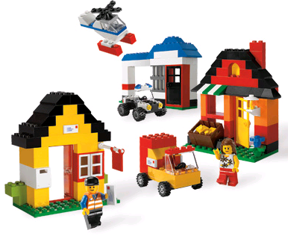
КОНСТРУКТОР «ЛЕГО»

Slide 2
LEGO
LEG
GODT
LEGO
Я УЧУСЬ
Я СКЛАДЫВАЮ

Slide 3
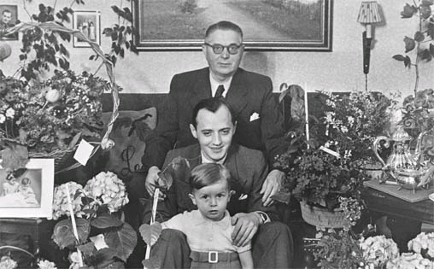
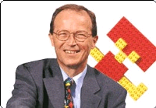
Создан конструктор был дедушкой, для своего внука в 1934. дедушку звали - Оле Кирк Кристиансен.

Slide 4
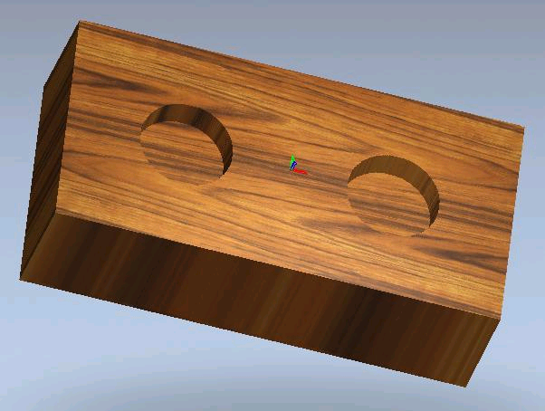
Первые игрушки LEGO были выполнены из дерева.

Slide 5
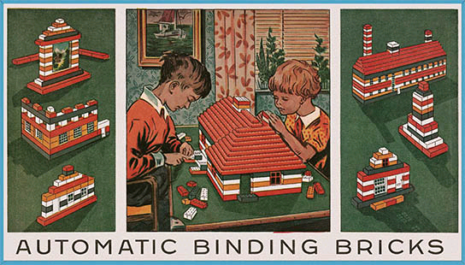
Так выглядела иллюстрация одной из первых упаковок для деревянных кубиков LEGO, выполненная в 1950 году.

Slide 6
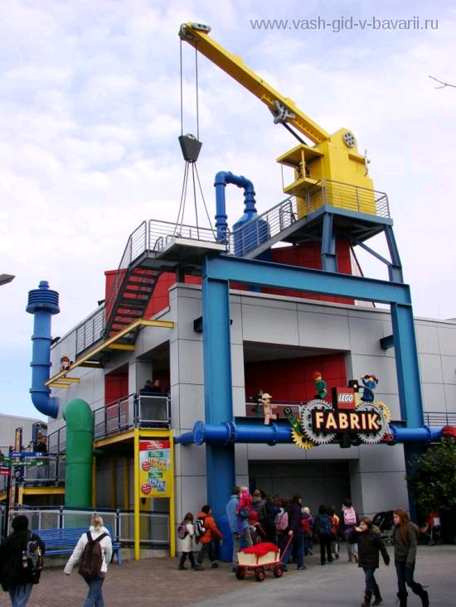
Только в 1949 году появились первые кубики ЛЕГО (LEGO), сделанные из пластмассы. А изготавливались они на фабрике ЛЕГО

Slide 7
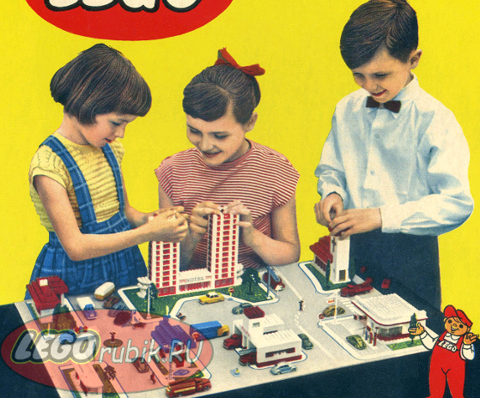
Это один из первых пластмассовых конструкторов ЛЕГО 1958 года. Собирает конструктор сын Кирка Кристиансена.- Кельд, будущий владелец компании LEGO групп.

Slide 8
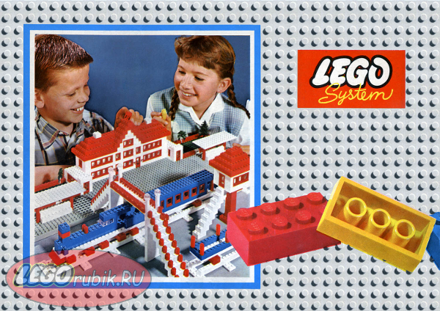
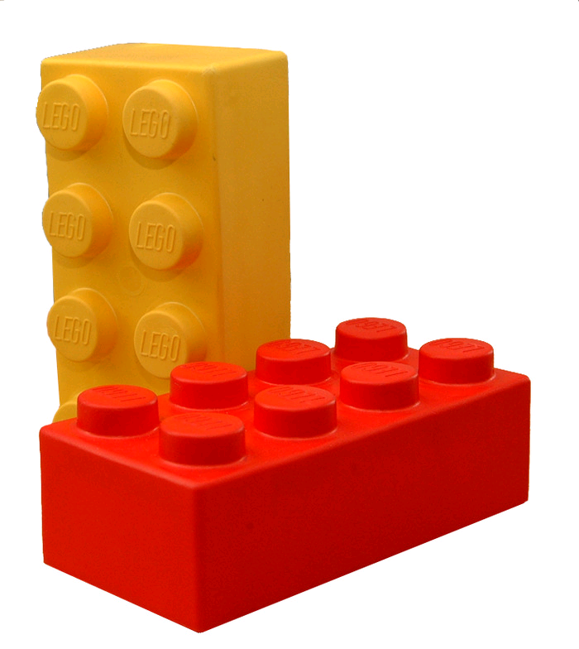
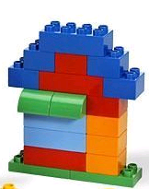
Кубики ЛЕГО всё время улучшались, появлялись новые детали для строительства, использовались яркие цвета. Конструктор ЛЕГО стал выпускаться сериями это одна из первых серий «ЗАМОК».

Slide 9
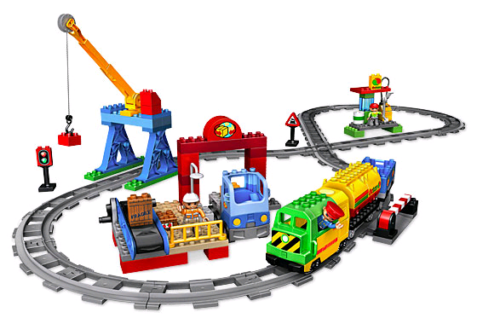
Современный конструктор «ЛЕГО» имеет много тематических серий, например ЖЕЛЕЗНАЯ ДОРОГА

Slide 10
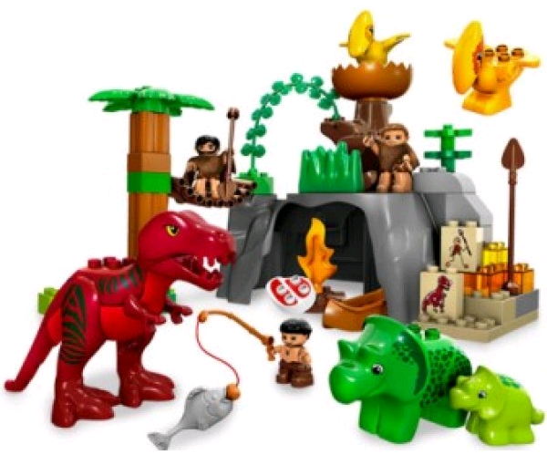
«Долина Динозавров»

Slide 11
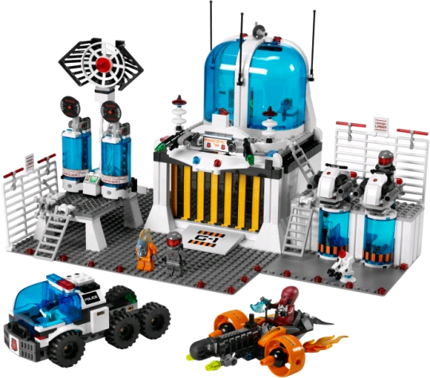
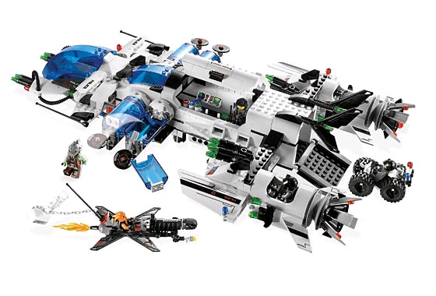
«КОСМОС»

Slide 12
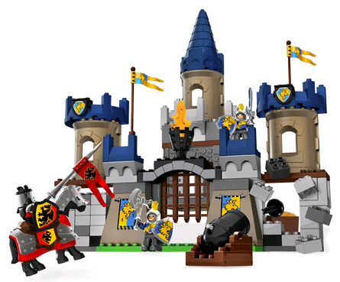
«РЫЦАРИ»

Slide 13
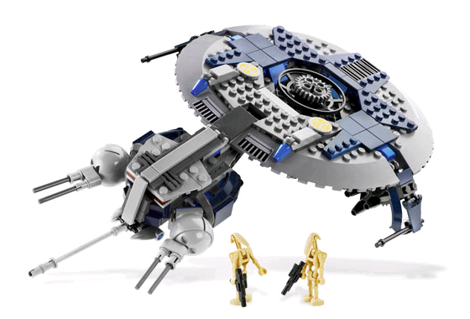
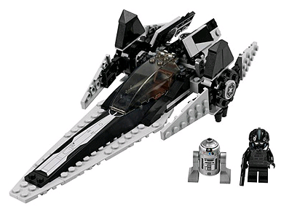
«ЗВЕЗДНЫЕ ВОЙНЫ»

Slide 14
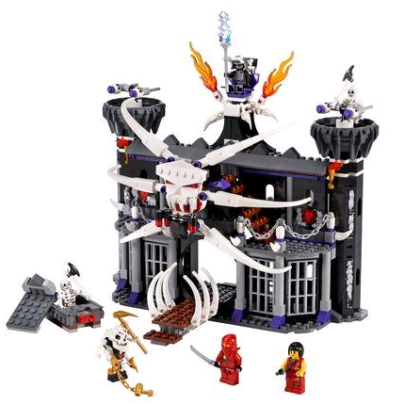
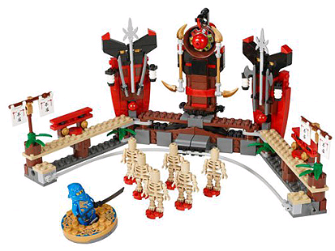
«НИНЗЯ ГО»

Slide 15
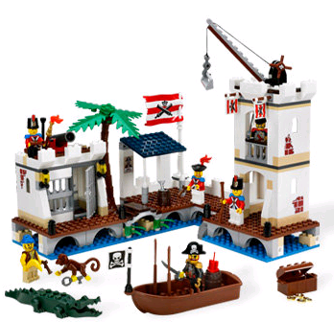
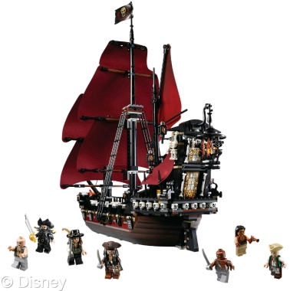
«ПИРАТЫ КАРИБСКОГО МОРЯ»

Slide 16
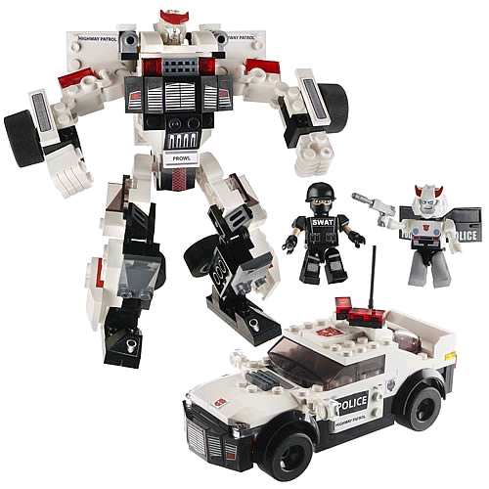
«ТРАНСФОРМЕРЫ»

Slide 17
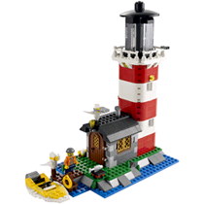
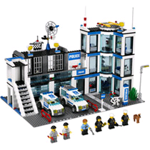
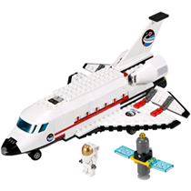
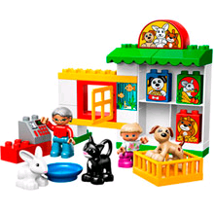
и многие другие …

